Slide 1
NÖ Feuerwehrleistungsabzeichen in Gold (FLA Gold)
Disziplin: „Führungsverfahren“ Beispiel 12

Slide 2
Bsp 12
Aufgabe A Brandeinsatz
Sie sind Mitglied der Feuerwehr „A-Dorf“ und als Zugskommandant eingeteilt.
Ihre Feuerwehr ist mit folgenden Fahrzeugen, die den Baurichtlinien des ÖBFV/NÖLFV entsprechen, ausgerüstet:
1 HLF 2
1 HLF 1
Weiters sind in unmittelbarer Nähe weitere den Baurichtlinien entsprechend ausgerüstete Einsatzfahrzeuge stationiert:
FF B – Markt: 1 HLF 2
1 MTF
FF C – Dorf: 1 HLF 1

Slide 3
Am Bewerbstag werden alle oben angeführten Feuerwehren durch eine Bezirksalarmzentrale um 15:45 Uhr zu einem Brandeinsatz in A-Dorf, Kremserstraße 21 alarmiert.
Als Sie im Feuerwehrhaus eintreffen sind bereits einige Mitglieder ihrer Feuerwehr anwesend. Insgesamt treffen 17 Mitglieder aufgrund der Alarmierung ein.
Aufgrund Ihrer Funktion sind Sie bei diesem Einsatz Einsatzleiter.
Um 15:51 Uhr rückt die Feuerwehr mit allen Fahrzeugen zum Einsatz aus.

Slide 4
1) ) Kreuzen Sie 3 Maßnahmen bzw. Anordnungen an, die Sie vor oder auf der Fahrt zum ca. 1,5 km entfernten Einsatzort treffen können:
Absetzen der Ausrückmeldung
Anforderung von Medienvertretern
Auf ordnungsgemäße Einsatzbekleidung achten
Mannschaft auf Einsatz vorbereiten
Einsatzsofortmeldung verfassen und absetzen lassen
Einteilung der Einsatzstelle in 4 Einsatzabschnitte
Melder mit der Organisation von Betriebsmittel beauftragen
Brandursachenermittler alarmieren
Bürgermeister verständigen
Statiker anfordern
X
X
X

Slide 5
2) Was ist Ihre erste Tätigkeit als Einsatzleiter nach dem Eintreffen am Einsatzort?
Beurteilung der Lage
Amtsarzt verständigen
Errichten der Einsatzleitstelle
Abschnittssachbearbeiter für Atemschutz verständigen
Brandursache ermitteln
Lagefeststellung
Wasserentnahmestellen erkunden und beurteilen
Befehl an den GKDTen HLF 2 der FF B-Markt erteilen
Erfassen des Auftrages und Befehlsüberwachung durchführen
Vor- und Nachteilte der Einsatzmöglichkeiten beurteilen
X

Slide 6
Sie haben folgende Lage festgestellt:
Information durch Bezirksalarmzentrale: FF B-Markt und C-Dorf ausgerückt.
Zimmerbrand im Erdgeschoss eines mehrgeschossigen Wohnhauses Kremserstraße 21
Der Besitzer ist anwesend, laut seiner Aussage sind keine Personen oder Tiere im Haus.
Leichter bis mäßiger Wind
Polizei und Rettung anwesend
Wasserentnahmestellen:
- Überflurhydrant Kremserstraße 18 ca. 90m entfernt
- Unterflurhydrant Wienerstraße 30 ca. 240m entfernt
- Löschteich in der Wienerstraße ca. 400m entfernt

Slide 7
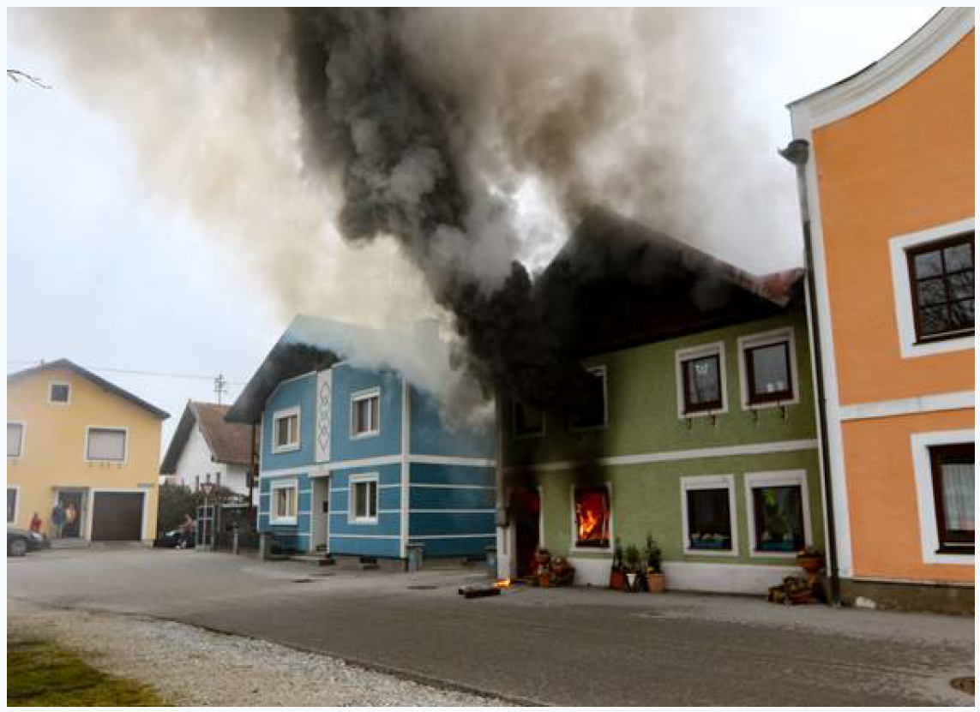

Slide 8
3) Stellen Sie fest, worin die größte Gefahr nach Ihrer Erkundung liegt?
Explosionsgefahr
Behinderung durch Fragen des Hausbesitzers
Brandausbreitung auf das Obergeschoß bzw. Nachbargebäude
Keine Ortskenntnisse im Einsatzobjekt
Brandrauchbelastung für die Umwelt
Brandausbreitung auf den Schuppen
Behinderung der Einsatzkräfte durch Platzmangel
Gefahr für Tiere im Haus
X

Slide 9
4) Sie entschließen sich folgende Maßnahmen zu setzen:
Einsatz der Feuerwehr (wozu?)
Verständigung eines Statikers
Einsatzleitung bei Haus Kremserstraße 8 errichten
Wasserwerfer aufbauen und Außenangriff starten
Übergreifen des Brandes auf Obergeschoss bzw. Nachbarobjekte verhindern
Errichtung Atemschutzsammelplatz bei Haus Kremserstraße 5
Schadstoffmessungen zur Beurteilung der Gefahr für die Nachbarn
Evakuierung Haus Kremserstraße 6
Einvernehmen mit Polizei und Rettung herstellen
Einsatz weiterer Feuerwehren
FF B-Dorf (wozu?)
FF C-Markt (wozu?)
X
A-Dorf
Brandausbreitung verhindern, Brandbekämpfung, Errichtung Atemschutzsammelplatz
X
X
X
X
X
Ausbreitung verhindern, Brandbekämpfung
Reserve,

Slide 10
5) Zur Umsetzung Ihres Entschlusses geben Sie als Einsatzleiter:
eine Weisung
eine Einsatzanforderung
einen mündlichen Bescheid
eine Einsatzsofortmeldung
einen Befehl
eine Dienstanweisung
eine Einsatzanforderung
eine Einsatzbesprechung
einen Angriffsbefehl
eine Entschlussbekanntgabe
X

Slide 11
A-Dorf
6) Befehl an die GRKDT der FF
1. LAGE:
2. ENTSCHLUSS:
Schadenslage:
Zimmerbrand Kremserstraße 21, keine Personen oder Tiere im Haus, Ausbreitungsgefahr auf Obergeschoß und Nachbarobjekte
Eigene Lage:
HLF 2 und HLF 1 mit 17 Mitgliedern, FF B-Markt und C-Dorf ausgerückt, Polizei und Rettung vor Ort.
Allgemeine Lage:
Leichter bis mäßiger Wind
Brandausbreitung auf Obergeschoß und Nachbarobjekte verhindern, Brandbekämpfung durchführen, Sicherstellung der Löschwasserversorgung

Slide 12
3. DURCHFÜHRUNG:
HLF 2 verhindert Brandausbreitung auf das Obergeschoß und Nachbarobjekte,
Wasserentnahmestelle Überflurhydrant Kremserstraße 18 ca. 90m entfernt.
HLF 1 errichtet Einsatzleitung bei Haus Kremserstraße 8, stellt Einvernehmen mit Polizei und Rettung her, errichtet Atemschutzsammelplatz bei Haus Kremserstraße 5

Slide 13
4. VERSORGUNG:
5. VERBINDUNG :
Atemschutzsammelplatz bei Haus Kremserstraße 5
Verpflegung und Betriebsmittel über EL im HLF 1 A-Dorf bei Haus Kremserstraße 8
Einsatzleitung ist HLF 1 A-Dorf bei Haus Kremserstraße 8
Funkverbindung Sprechgruppe FW-ZT-Haupt
Wiederholen !
Durchführen !

Slide 14
Gruppenkommandant des HLF 2 der FF A-Dorf meldet:
„Trotz Lösch- und Sicherungsmaßnahmen hat das Feuer auf das 1. Obergeschoss übergegriffen.“
7) Sie führen eine neuerliche Lagefeststellung durch und fassen folgenden Entschluss:

Slide 15
Kreuzen Sie aus den folgenden Möglichkeiten jene 2 Maßnahmen an, die Sie als Einsatzleiter zuerst anordnen müssen:
Einsatz eines Wasserwerfers
Anforderung des BFKDTen zur Übergabe der Einsatzleitung
Kombinierter Löschangriff mit Schaum und Pulver
Einsatz der inzwischen eingetroffenen FF C-Dorf
Alarmierung von mind. 2 Drehleitern zwecks Brandbekämpfung von oben
Befehl „Alle Mann zurück!“
Einsatz von weiteren ATS-Trupps zur Brandbekämpfung des 1. Stocks und Nebenräume
Abschnittsalarm über BAZ auslösen lassen
Großtanklöschfahrzeuge anfordern
X
X

Slide 16
8) Welche Maßnahmen sind unmittelbar nach dem Einrücken in das Feuerwehrhaus
zu setzen? Führen Sie mindestens 2 Antworten an:
- Einrückmeldung absetzen
- Einsatzbereitschaft herstellen
- Hygienemaßnahmen
- Einsatznachbesprechung

Slide 17
Bsp 12
Aufgabe B Technischer Einsatz
Sie sind Mitglied der Feuerwehr „A-Stadt“ und als Zugskommandant eingeteilt.
Ihre Feuerwehr ist mit folgenden Fahrzeugen, die den Baurichtlinien des ÖBFV/NÖLFV entsprechen, ausgerüstet:
1 HLF 2
1 VRF
1 MTF
Weiters sind in unmittelbarer Nähe weitere den Baurichlinien entsprechend ausgerüstete Einsatzfahrzeuge stationiert:
FF B – Markt: 1 HLF 3
1 KDOF
FF C – Dorf: 1 HLF 1
1 MTF

Slide 18
Am Bewerbstag werden die oben angeführten Feuerwehren durch eine Bezirksalarmzentrale um 21.55 Uhr zu einem Verkehrsunfall mit Menschenrettung in der Gartenstraße 15 alarmiert.
Als Sie im Feuerwehrhaus eintreffen sind bereits einige Mitglieder Ihrer Feuerwehr anwesend. Insgesamt treffen 17 Mitglieder aufgrund der Alarmierung ein.
Aufgrund Ihrer Funktion sind Sie bei diesem Einsatz Einsatzleiter.
Um 22.03 Uhr rückt die Feuerwehr mit allen Fahrzeugen zum Einsatz aus.

Slide 19
1) Kreuzen Sie 3 Maßnahmen bzw. Anordnungen an, die Sie vor oder auf der Fahrt zum ca. 2,3 km entfernten Einsatzort treffen können.
Festlegung der Wirk- und Sicherheitszone
Entwicklungs- und Angriffsbefehl erteilen
Bereitstellungsräume für die Reservekräfte festlegen
Mannschaft auf den Einsatz vorbereiten
Ausrückmeldung an die BAZ absetzen
Wasserrechtsbehörde verständigen
Mannschaft auf die Einsatzfahrzeuge zu- und aufteilen
Pressedienst des BFK verständigen
Einsatzsofortmeldung absetzen lassen
Verpflegung und Betriebsmittel organisieren lassen
X
X
X

Slide 20
2) Was ist Ihre erste Tätigkeit als Einsatzleiter nach dem Eintreffen am Einsatzort?
Errichten der Einsatzleitstelle
Einsatzbefehl an FF B-Markt geben
Sicherstellung der Personalien der Unfallbeteiligten
Lageführung und Einsatzdokumentation
Umleitungsmöglichkeit für den Straßenverkehr erkunden
Lagefeststellung
Umsetzung des Entschlusses und des Planes der Durchführung
Erkundung einer Umleitungsmöglichkeit des Straßenverkehrs
Formular „technische Hilfeleistung“ ausfüllen
Umsetzung der eigenen Absicht anordnen
X

Slide 21
Sie haben folgende Lage festgestellt:
Information durch BAZ: FF B-Markt und C-Dorf ausgerückt.
Verkehrsunfall mit 2 PKW
LKW konnte Auffahrunfall verhindern, kam aber von der Straße ab und droht umzustürzen, sonst unbeschädigt, Lenker unverletzt.
Polizei und Rettung vor Ort
mäßiges Verkehrsaufkommen und unübersichtliche Kuppe
Linker PKW:
- Liegt auf Dach im Straßengraben, Fahrer eingeklemmt,
- Betriebsmittel fließen aus
Rechter PKW:
- Fahrer: Schnittverletzungen, ansprechbar, konnte sich selbst befreien, geschockt
- Betriebsmittel laufen aus
Beide PKW nicht fahrbereit

Slide 22
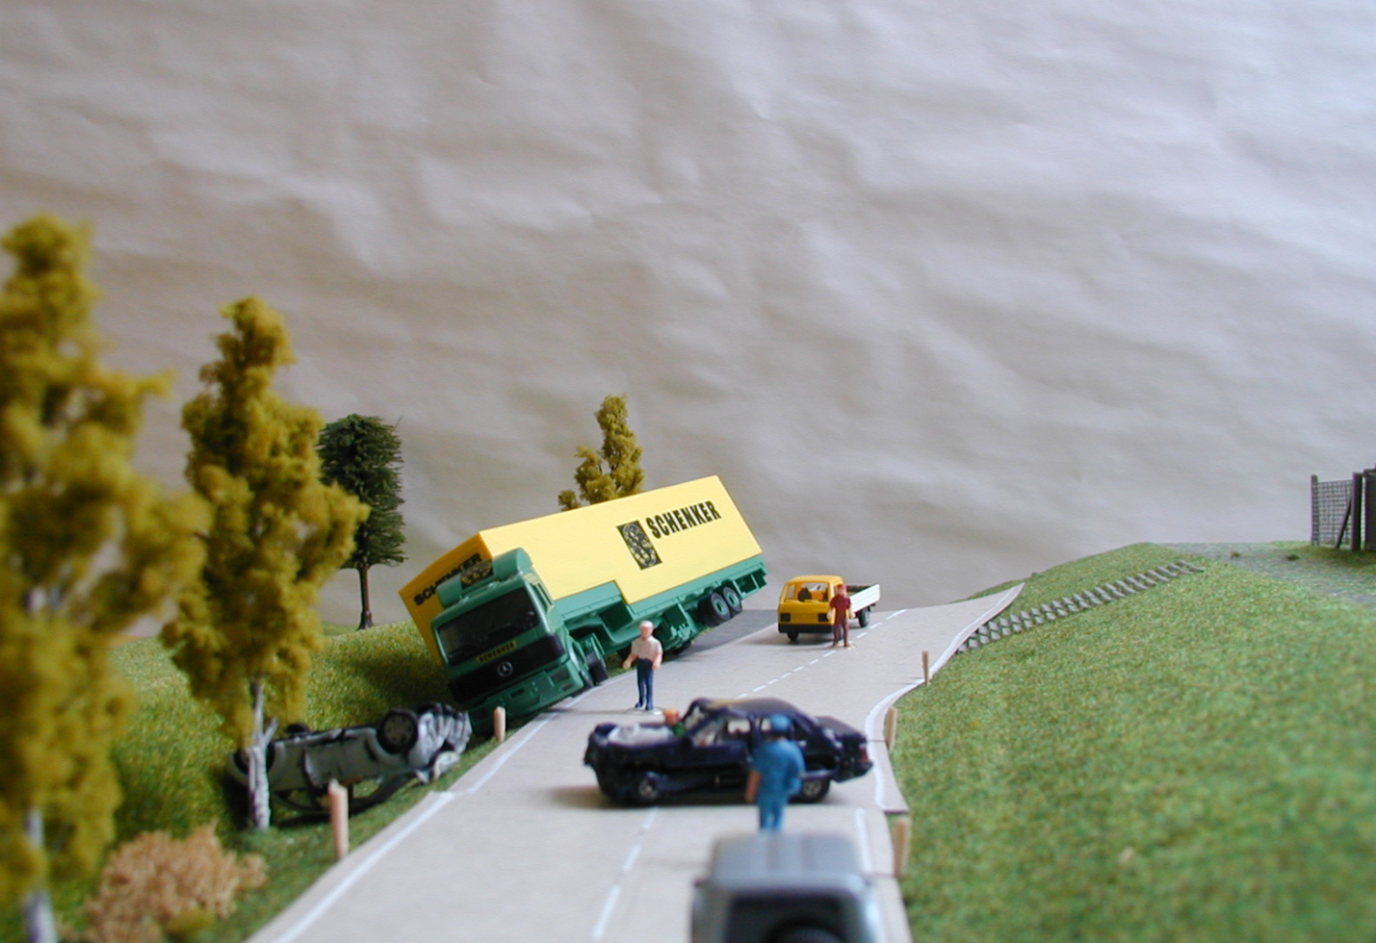

Slide 23
3) Stellen Sie fest, worin die größte Gefahr nach Ihrer Erkundung liegt?
PKW droht zu explodieren
Rettung ist noch nicht vor Ort
Verletzungsrisiko der Einsatzkräfte bei der Menschenrettung
Zustand der eingeklemmten und verletzten Personen
Ausbreitungsgefahr durch Folgeunfälle wegen unübersichtlicher Straße
Verunreinigung des Kanalsystems durch austretende Betriebsmittel
Behinderung bei der Menschenrettung durch Schaulustige
Rutschgefahr durch einsetzenden Regen
X

Slide 24
4) Sie entschließen sich, folgende Maßnahmen zu setzen: Einsatz der Feuerwehr
(wozu?)
Versicherungsvertreter verständigen
Kranfirma mit der Bergung der Fahrzeuge beauftragen
Rettung/Betreuung der Personen
Einvernehmen mit der Exekutive und Rettung herstellen
Verkehrssachverständigen über BAZ alarmieren
Auffangen und Binden der Flüssigkeiten
Einsatzleitung bei Gartenstraße Nr. 14 errichten
Umleitungsmöglichkeit für den Straßenverkehr erkunden
Einsatz zusätzlicher Feuerwehren
FF B-Markt (wozu?)
FF C-Dorf (wozu?)
X
A-Stadt
Absichern, Brandschutz, Menschenrettung, Verletztenbetreuung, Beleuchtung, Flüssigkeiten binden
X
X
X
X
X
Fahrzeugbergung, Freimachen Verkehrswege
Reserve

Slide 25
5) Zur Umsetzung Ihres Entschlusses geben Sie als Einsatzleiter:
einen Auftrag
eine Einsatzsofortmeldung
einen Einsatzbericht
eine Weisung
eine Einsatzmeldung
eine Dienstanweisung
einen Befehl
ein Einsatzgespräch
einen Einsatzbescheid
eine Einsatzbesprechung
X

Slide 26
6) Befehl an die Gruppenkommandanten der FF A-Stadt 1. LAGE:
2. ENTSCHLUSS:
Schadenslage: Verkehrsunfall mit 2 PKW, Lenker im Graben eingeklemmt, 2. Lenker ansprechbar, Schnittverletzungen, geschockt
beide Fahrzeuge nicht fahrbereit, Betriebsmittel fließen aus. LKW droht umzustürzen
Eigene Lage: HLF 2 und VRF mit 17 Mitgliedern, FF B-Markt und C-Dorf ausgerückt, Polizei und Rettung vor Ort
- Allgemeine Lage: Einsetzende Dunkelheit
Absicherung der Einsatzstelle, Schonende Menschenrettung, Verletztenbetreuung, Brandschutz u. Beleuchtung aufbauen, Sichern LKW, Fahrzeugbergung, Freimachen der Verkehrswege, Auffangen und Binden der Betriebsmittel

Slide 27
3. DURCHFÜHRUNG:
HLF 2 sichert Einsatzstelle ab, sichert LKW gegen Umfallen, baut Brandschutz und die Beleuchtung auf.
VRF: führt Menschenrettung beim PKW im Graben durch und stellt Einvernehmen mit Rettung her
MTF errichtet Einsatzleitung bei Gartenstraße 14, betreut den geschockten Unfalllenker im rechten PKW, Binden und Auffangen der Betriebsmittel, Herstellen des Einvernehmens mit Polizei
Fahrzeugbergungen werden nach der Menschenrettung gesondert befohlen

Slide 28
4. VERSORGUNG:
5. VERBINDUNG :
Im Bedarfsfalle bei der EL im MTF A-Stadt bei Gartenstraße 14
EL ist MTF A-Stadt bei Gartenstraße 14, Funkverbindung Sprechgruppe FW-ZT-Haupt
Wiederholen !
Durchführen !

Slide 29
Der GKDT FF B-Markt meldet Ihnen, dass sich im Staubereich ein weiterer Unfall ereignet hat. 1 Fahrzeuglenker eingeklemmt, die Fahrzeuge sind nicht fahrbereit.
7) Sie führen eine neuerliche Lagefeststellung durch und fassen folgenden Entschluss:
Kreuzen Sie aus den folgenden Möglichkeiten jene 2 Maßnahmen an, die Sie als Einsatzleiter zuerst anordnen müssen:

Slide 30
Straßenmeisterei verständigen
Bezirksverwaltungsbehörde umgehend verständigen
Landeschemiker anfordern
Nachgekommene FF C-Dorf mit diesem Einsatz beauftragen
Einsatz abbrechen, Mannschaft bei den Fahrzeugen sammeln lassen und Informationen an diese weitergeben
Bezirksfeuerwehrkommandanten alarmieren
Alarmierung einer weiteren Feuerwehr mit technischer Ausrüstung
Abschnittsalarm auslösen lassen
Technischen Zug des KHD anfordern und Einsatz übergeben
Absperrbereich auf 500m erweitern
X
X

Slide 31
8) Welche Maßnahmen sind unmittelbar nach dem Einrücken in das Feuerwehrhaus zu setzen? Führen Sie mindestens 2 Antworten an:
- Einrückmeldung absetzen
- Einsatzbereitschaft herstellen
- Hygienemaßnahmen
- Einsatznachbesprechung

